Slide 1
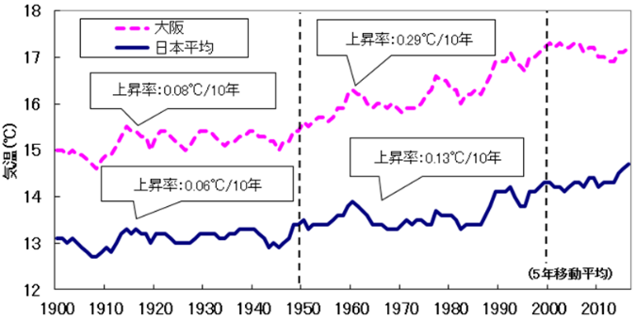
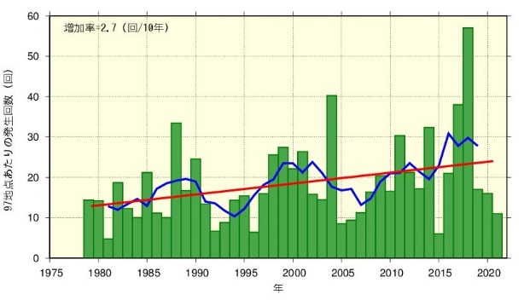
「環境影響評価及び事後調査に関する技術指針」の改定について
平均気温の上昇や大雨の頻度の増加による災害の増加や熱中症のリスクの増加など、気候変動及びその影響は既に顕在化している。今後、地球温暖化の進行に伴って気候変動がさらに進行すると予測されており、環境影響評価が対象としている規模等が大きい事業については、気候変動の進行に伴う環境リスクを未然に回避・軽減するための取組みが重要である。
このため、気候変動による環境・生活への影響に対する適応策及び今後予想されている地震・津波による環境影響への未然防止策を環境影響評価制度に導入することとし、大阪府環境影響評価審査会の審議を経て技術指針を改定した。
背 景
改定の概要
大阪府域の年平均気温は1950年から現在までに約２℃上昇しており、大雨の頻度の増加、熱中症のリスクの増加などの影響が既に顕在化している。
左記の考え方に基づき、技術指針の環境項目及び環境配慮項目の区分に「気候変動適応」を加え、その項目に洪水・内水氾濫、高潮・高波及び土砂災害による環境への影響、熱中症等による健康への影響及び暑熱による生活への影響を追加した。
対象事業種及び環境配慮事項等は以下のとおりとした。
（１）洪水・内水氾濫による環境への影響
工場などの供給処理施設
環境配慮事項 | 洪水・内水氾濫による浸水に伴う化学物質の漏洩による環境リスクの低減
地域概況の 把握方法 | 現況の最大日降水量及びハザードマップの情報 将来（21世紀末頃）における最大日降水量など
調査手法 | 地域概況の把握方法に準じる手法
予測手法 | 化学物質の漏洩の発生リスクの程度を定性的に予測
評価手法 | 化学物質の漏洩に関して環境への影響を最小限にとどめるよう環境保全についての適正な配慮がなされているかについて評価
大阪における年平均気温の推移
出典：大阪府温暖化対策実行計画（区域施策編）
１時間降水量50mm以上の年間発生回数
出典：気象庁ホームページ
大阪府は気候変動及びその影響の顕在化を踏まえ、気候変動適応策を推進しているところである。
基本的な考え方
国の気候変動適応計画に位置付けられている農業・林業・水産業等の７分野、69の小項目の内、環境省の「気候変動影響評価報告書」において重大性、緊急性及び確信度の評価がいずれも最上位である小項目について、下表のとおり整理した。
（２）高潮・高波による環境への影響
重大性、緊急性及び確信度の評価がいずれも最上位である小項目
１）沿岸域に立地する工場などの供給処理施設
分野 | 小項目
農業・林業・水産業 | 水稲、果樹、病害虫・雑草等、農業生産基盤
水環境・水資源 | 水供給（地表水）
自然生態系 | 亜熱帯、分布・個体群の変動、サンゴ礁によるEco-DRR機能等
自然災害・沿岸域 | 洪水、内水、高潮・高波、土石流・地すべり等
健康 | 死亡リスク等、熱中症等
国民生活・都市生活 | 水道、交通等、暑熱による生活への影響等
環境配慮事項 | 高潮・高波に起因する浸水に伴う化学物質の漏洩による環境リスクの低減
地域概況の 把握方法 | 現況の大阪湾の潮位偏差及びハザードマップの情報 将来（21世紀末頃）における大阪湾の潮位偏差及び平均海面水位の上昇量など
調査手法 | 地域概況の把握方法に準じる手法
予測手法 | 化学物質の漏洩の発生リスクの程度を定性的に予測
評価手法 | 化学物質の漏洩に関して環境への影響を最小限にとどめるよう環境保全についての適正な配慮がなされているかについて評価
２）廃棄物海面最終処分場
上記17小項目について、環境影響評価制度の対象事業において環境保全上の配慮として講じられるべき気候変動適応策が存在するかという観点から以下のとおり項目を整理した。
環境配慮事項 | 高潮・高波に起因する越波による廃棄物及び内水の流出や竣工後に立地する工場などの供給処理施設の浸水に伴う化学物質の漏洩による環境リスクの低減
地域概況の 把握方法 | 現況及び将来（21世紀末頃）の大阪湾の潮位偏差及び平均海面水位の上昇量など
調査手法 | 地域概況の把握方法に準じる手法
予測手法 | 化学物質の漏洩の発生リスクの程度を定性的に予測
評価手法 | 化学物質の漏洩に関して環境への影響を最小限にとどめるよう環境保全についての適正な配慮がなされているかについて評価
（１）洪水・内水氾濫
（２）高潮・高波
（３）土砂災害
（４）熱中症・暑熱による生活への影響

Slide 2
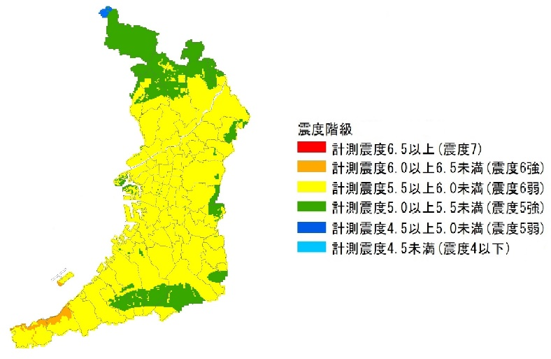
（３）土砂災害による環境への影響
技術指針の環境項目及び環境配慮項目の区分に「地震・津波」を加え、その項目に地震及び津波による生活への影響を追加した。また、対象事業種、環境配慮事項等は以下のとおりとした。
開発行為など面整備及び発生土の処分
（１）地震による環境への影響
環境配慮事項 | 大雨に起因する土砂災害の発生の防止
地域概況の 把握方法 | 現況及び将来（21世紀末頃）における最大時間降水量及び最大日降水量等
調査手法 | 地域概況の把握方法に準じる手法
予測手法 | 安定計算式による定量的な予測
評価手法 | 安定計算によって得られた安全率を許容安全率と比較するなど、大雨による土工構造物や残土処分場に埋立てられた土砂の安定性の低下に関して環境への影響を最小限にとどめるよう環境保全についての適正な配慮がなされているかについて評価
工場などの供給処理施設
環境配慮事項 | 地震に起因する化学物質の漏洩による環境リスクの低減
地域概況の 把握方法 | 南海トラフ巨大地震、上町断層帯地震、生駒断層帯地震、有馬高槻断層帯地震、中央構造線断層帯地震の被害想定（想定震度及び液状化可能性（ＰＬ値））
調査手法 | 地域概況の把握方法に準じる手法
予測手法 | 化学物質の漏洩の発生リスクの程度を定性的に予測
評価手法 | 化学物質の漏洩に関して環境への影響を最小限にとどめるよう環境保全についての適正な配慮がされているかについて評価
（４）熱中症等による健康への影響及び暑熱による生活への影響
面整備、建築物
（２）津波による環境への影響
環境配慮事項 | ヒートアイランド現象等暑熱による健康リスクの低減
地域概況の 把握方法 | 現況及び将来（21世紀末頃）における夏季（８月）の日最高気温等
調査手法 | 事業計画地における気温等の測定、WBGT（暑さ指数）の算出または地域概況の把握方法に準じる手法
予測手法 | ヒートアイランド対策熱負荷計算モデル等による定量的な予測、建築物総合環境性能評価システム（CASBEE）の評価項目を参考とした定性的な予測、対策手法及び対策量による定性的な予測など
評価手法 | 事業の実施による気温、相対湿度、日射量、風速及びWBGT等への影響を最小限にとどめるよう環境保全についての適正な配慮がなされているかについて評価
１）沿岸域に立地する工場などの供給処理施設
環境配慮事項 | 津波に起因する浸水に伴う化学物質の漏洩による環境リスクの低減
地域概況の 把握方法 | 津波浸水深の把握
調査手法 | 地域概況の把握方法に準じる手法
予測手法 | 化学物質の漏洩の発生リスクの程度を定性的に予測
評価手法 | 化学物質の漏洩に関して環境への影響を最小限にとどめるよう環境保全についての適正な配慮がなされているかについて評価
また、近い将来の発生が予想されている地震及び津波による環境への影響についても環境影響評価制度に導入することとした。
２）廃棄物海面最終処分場
環境配慮事項 | 津波に起因する越波による廃棄物及び内水の流出や竣工後に立地する工場などの供給処理施設の浸水に伴う化学物質の漏洩による環境リスクの低減
地域概況の 把握方法 | 津波波高の把握
調査手法 | 地域概況の把握方法に準じる手法
予測手法 | 津波に起因する越波による廃棄物及び内水の流出に伴う化学物質の漏洩の発生リスクの程度を定性的に予測 竣工後の土地の浸水深を定量的に予測した上で、立地する工場などの供給処理施設の浸水に伴う化学物質の漏洩の発生リスクの程度を定性的に予測
評価手法 | 化学物質の漏洩に関して環境への影響を最小限にとどめるよう環境保全についての適正な配慮がなされているかについて評価
大阪府域における地震及び津波の想定
南海トラフ巨大地震、上町断層帯地震、生駒断層帯地震、有馬高槻断層帯地震、中央構造線断層帯地震の発生は、いずれも大阪府域に大規模な被害を生じさせると想定されている。
津波については、南海トラフ巨大地震の津波による大阪府域の浸水面積を11,072haと想定し、府域の最大津波水位を5.1 T.P.+m（東京湾平均海面からの高さ）と想定している。
施行日
令和５年（2023年）４月１日
南海トラフ巨大地震の被害想定
出典：大阪府地域防災計画

